Slide 1

第十三章 第二型曲线积分和曲面积分
1
曲面的侧
§13.4
第二型曲面积分
2
第二型曲面积分的概念
3
第二型曲面积分的计算
4
两类曲面积分的联系

Slide 2




1.曲面的侧
为了给曲面确定方向，先要阐明曲面的侧的概念.
设连通曲面上到处都有连续变动的切平面（或法线），
设 为曲面 上的任意给定点，
曲面在 处的法线有两个
方向．
当取定其中一个指向为正方向时，
则另一个指向就
是负方向．
为 上任一经过点 ，
且不超出边界的闭曲线.
又设 为动点，
它有与在 处相同的法线方向.
Notes:
P403

Slide 3
2.曲面的侧(续1)
且有如下
特性：
当 从 出发沿 连续移动，
这时作为曲面上的点
它的法线方向也连续地变动．
最后当 沿 回到 时.
若这时 的法线方向仍与 的法线方向相一致，
则说
这曲面 是双侧曲面；
若与 的法线方向相反，
则说 是单侧曲面.
Notes:
P403

Slide 4



2.曲面的侧(续2)
我们通常碰到的曲面大多是双侧曲面．
单侧曲面的一个
典型例子是莫比乌斯带.
它的构造方法如下：
取一矩形长
纸带 ，
将其一端扭转后与另一端粘合在一起 .
事实上, 可在曲面上任取一条与其边界相平行的闭曲线
动点 从 上的点 出发，
其法线方向与 的法线方
向相一致，
当 沿 连续变动一周回到 时，
这时 的
法线方向却与 的法线方向相反.
对默比乌斯带还可更简单地说明它的单侧特性，
即沿这
个带子上任一处出发涂以一种颜色，
则可以不越过边界而
将它全部涂遍.
Notes:
P403

Slide 5
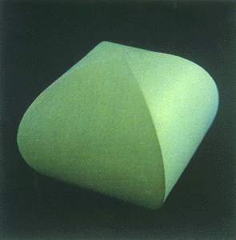
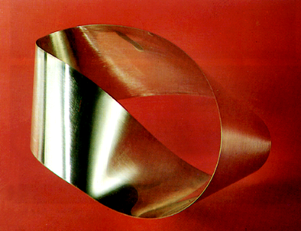
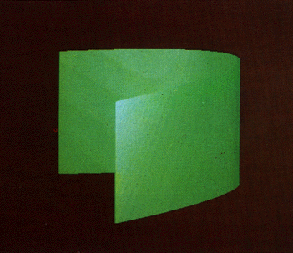
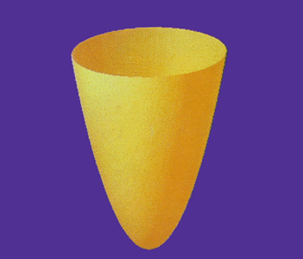
2.曲面的侧(续3)
双侧曲面
• 曲面分类
曲面分内侧和外侧
单侧曲面
莫比乌斯带
曲面分左侧和右侧
曲面分上侧和下侧
(单侧曲面的典型)
Notes:
P403

Slide 6
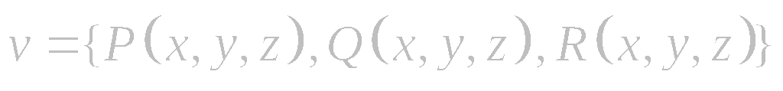



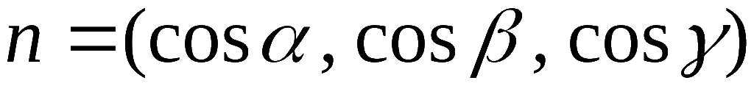


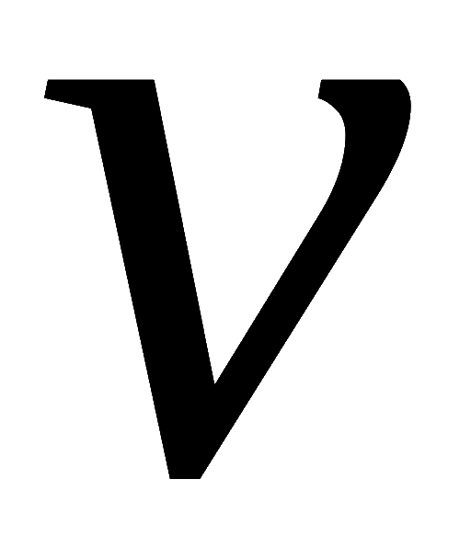
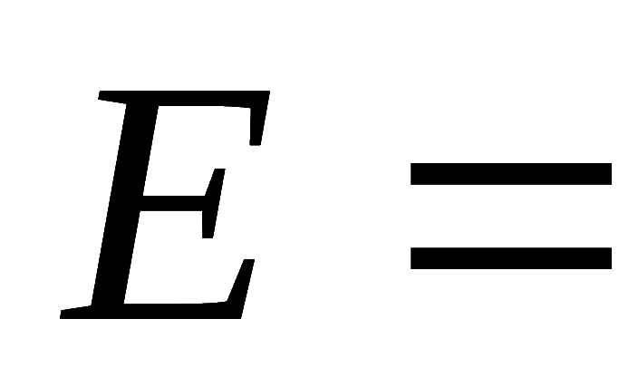
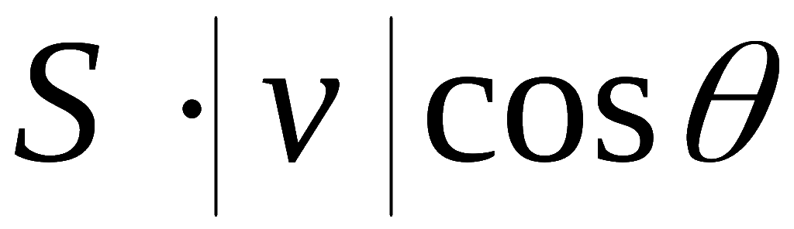
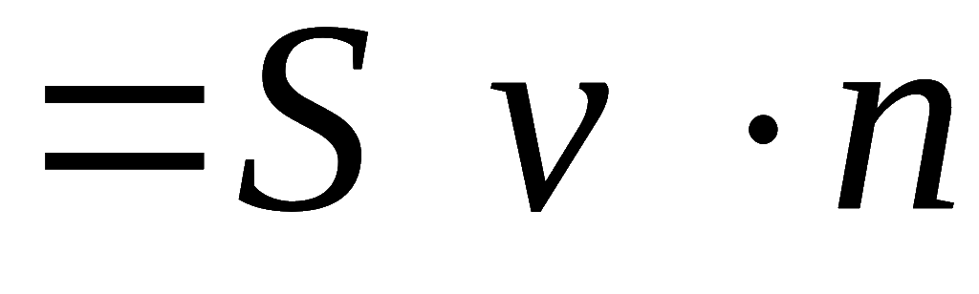
3.第二型曲面积分的概念引入
先观察一个计算流量的问题．
设某流体以一定的流速
从给定的曲面 的负侧流向正侧，
其中 为所讨论
范围上的连续函数，
求单位时间内流体流经曲面 指定侧的
总流量 ．
分析: 若 ∑ 是面积为S 的平面,
法向量:
流速为常向量:
，则流量
Notes:
P403

Slide 7





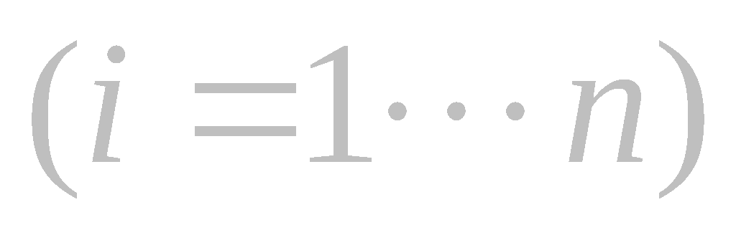

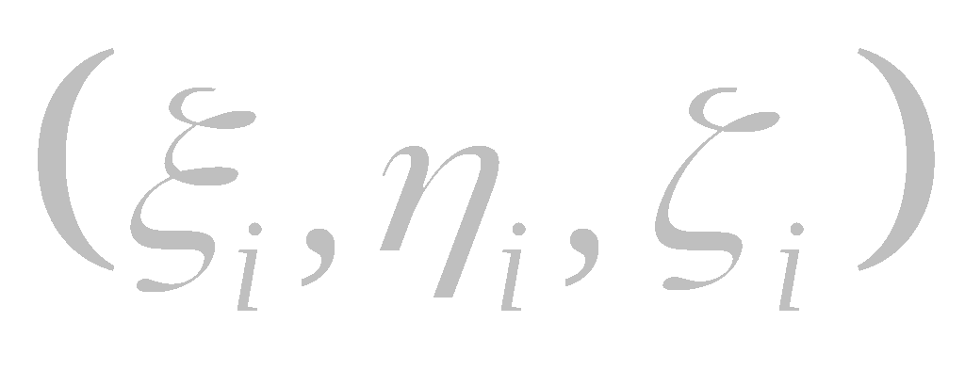
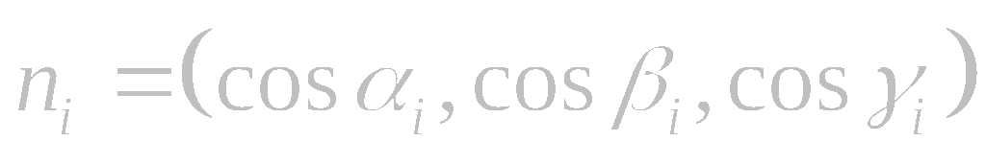

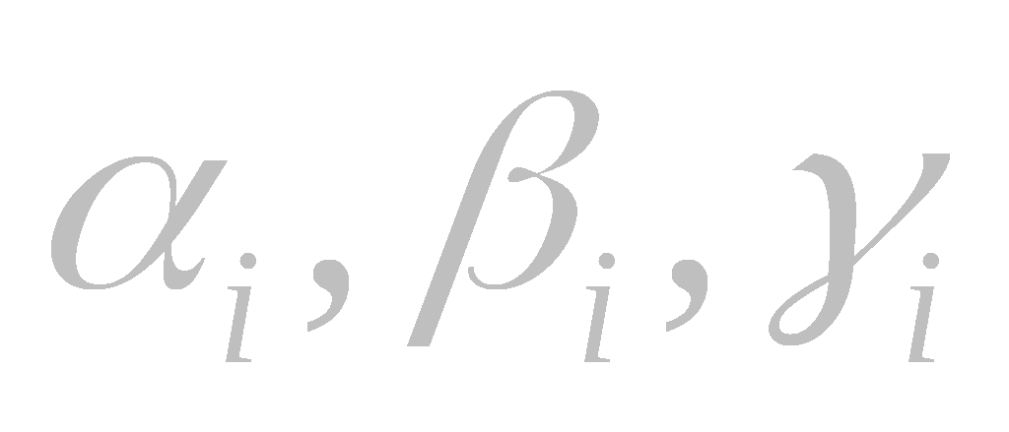


3.第二型曲面积分的概念引入(续1)
对一般的有向曲面∑ ,
对稳定流动的不可压缩流体的
速度场
用“大化小, 常代变, 近似和, 取极限” 求解
设对曲面 作任意分割，
将曲面 分为
个小曲面 ．
小曲面 的正侧上
上任一点 处的单位法向量为
速度为
这里 是 的函数，
是 的正侧上法线的方向余弦．
Notes:
P403

Slide 8






3.第二型曲面积分的概念引入(续2)
则单位时间内流经小曲面 指定侧的的流量近似地
等于:
又 分别是 的正侧在坐标面 ，
和 上投影区域的面积的近似值，
并分别记作
于是单位时间内由小曲面 的负侧流向正侧的流量也近似地等于:
Notes:
P403

Slide 9
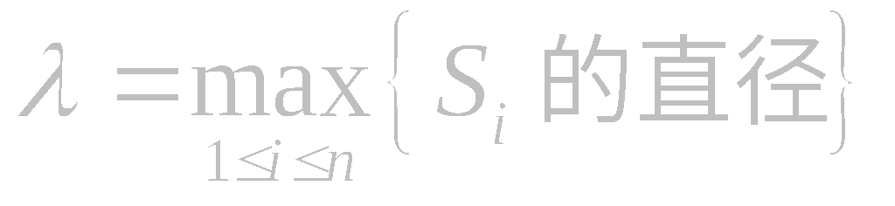
3.第二型曲面积分的概念引入(续3)
故单位时间内由曲面 的指定侧的总流量为
其中 ．
Notes:
P403

Slide 10

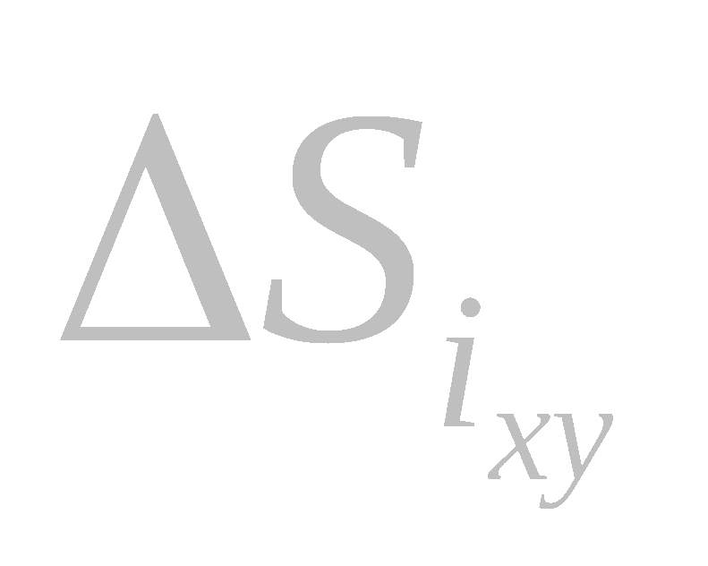

4.第二型曲面积分的概念
设 为定义在双侧曲面 上的
函数，
在 所指定的一侧作分割，
它把 分为 个小曲面
记 ，
以 分别表示 在三个坐
标面上的投影区域的面积，
它们的符号由的 方向来确定．
如 的法线正向与轴正向成锐角时，
在 平面的投影
区域的面积 为正．
反之，
若 的法线正向与 轴正向成
钝角时，
它在 平面的投影区域的面积 为负．
在各个
小曲面 上任取一点 ．
Notes:
P403

Slide 11
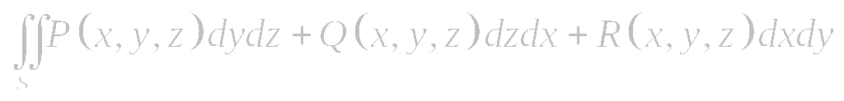
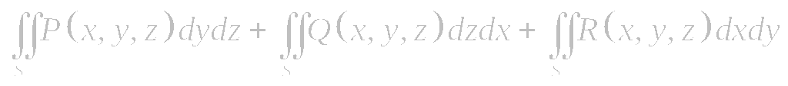
4.第二型曲面积分的概念(续1)
若
存在，
且与曲面 的分割和 在 上的取法无关，
则称此极限为函数 在曲面 所指定的一侧上的第二
型曲面积分.
记作:
或
Notes:
P403

Slide 12
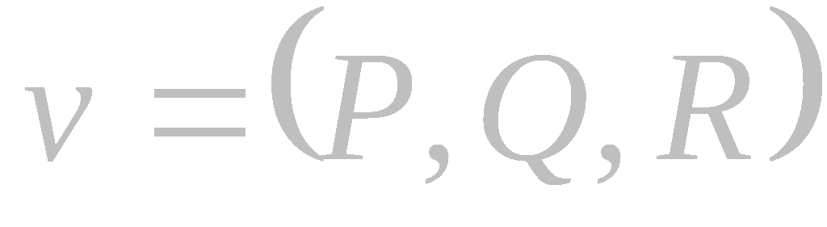
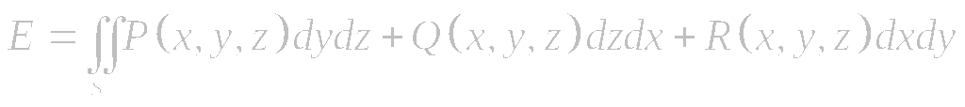


4.第二型曲面积分的概念(续2)
据此定义，
某流体以速度 从流经曲面 指定
侧的总流量
若以 表示曲面 的另一侧，
由定义易得：
Notes:
P403

Slide 13
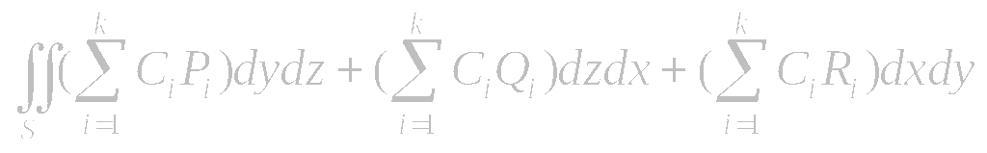
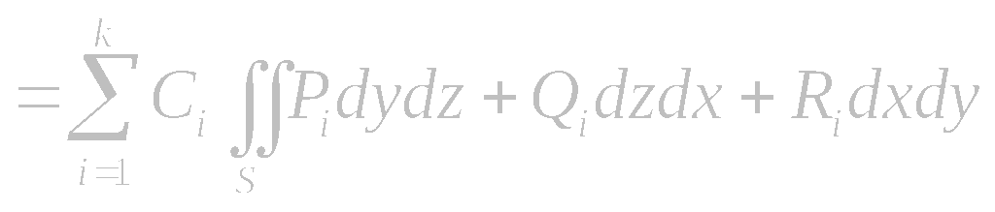
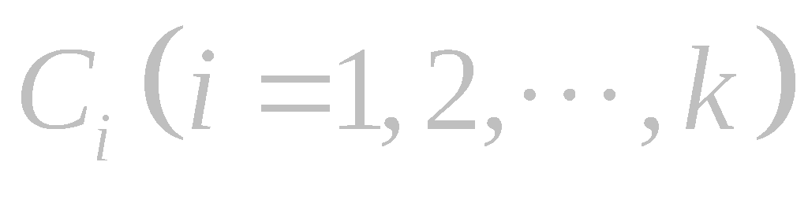
5.第二型曲面积分的性质
(1) 若
存在，
则有：
其中 是常数．
Notes:
P403

Slide 14

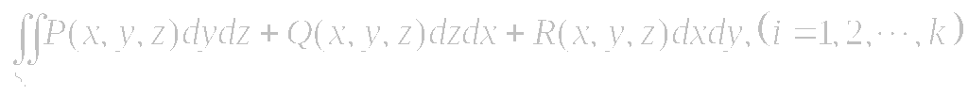

5.第二型曲面积分的性质(续1)
(2) 若曲面 是由两两无公共内点的曲面块
所组成，
且
存在,
则有：
Notes:
P403

Slide 15
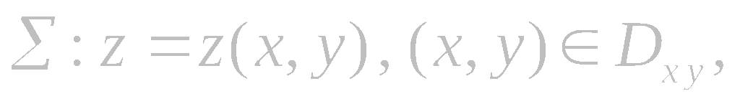
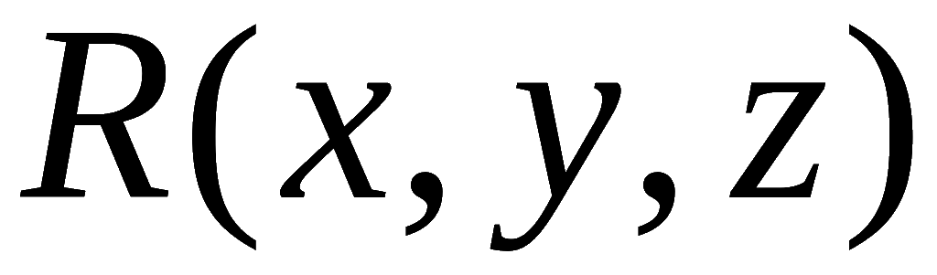
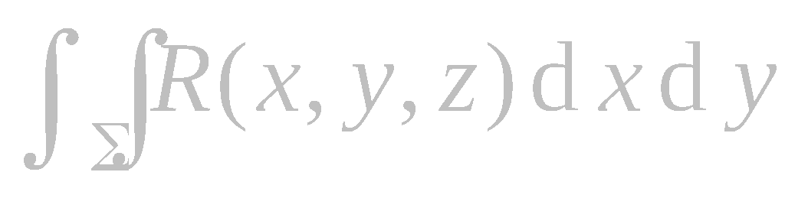
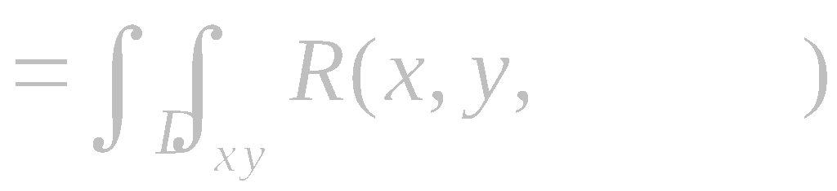
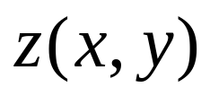

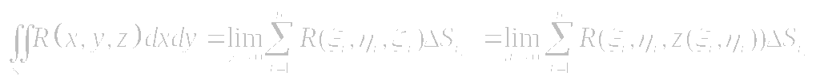
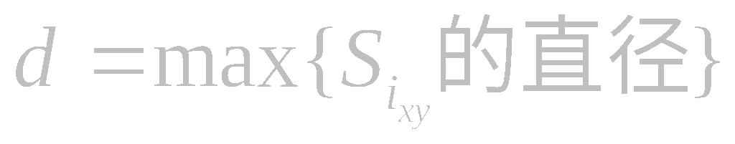
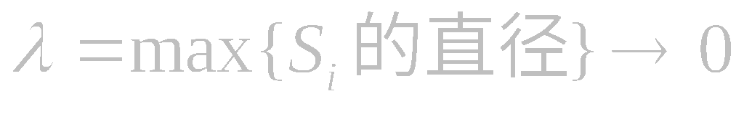
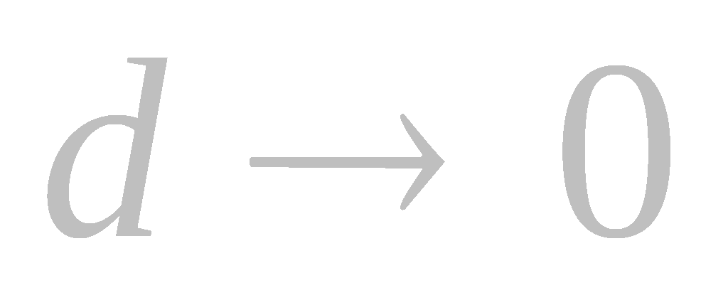
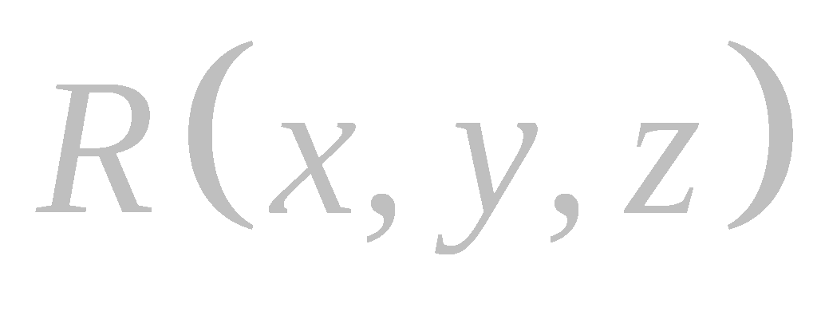
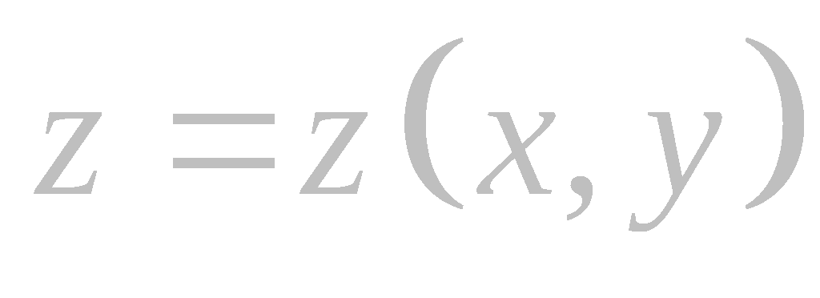

6.第二型曲面积分的计算
设光滑曲面
取上侧为正侧,
是 ∑ 上的连续函数, 则
证:
由第二型曲面积分的定义有：
这里 ．
显然由 ，
立刻可推得 ．
由于 在 上连续，
在 上连续，
由复合函数的连续性：
Notes:
P403

Slide 16
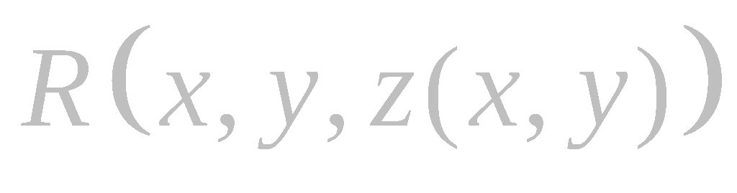
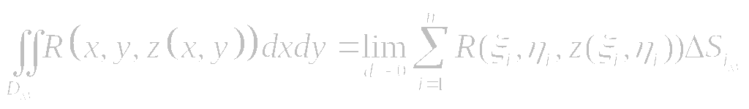
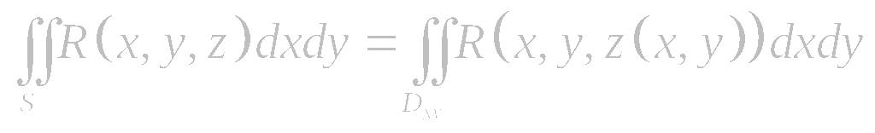
6.第二型曲面积分的计算(续1)
也是上的连续函数，
由二重积分的定义:
所以
Notes:
P403

Slide 17

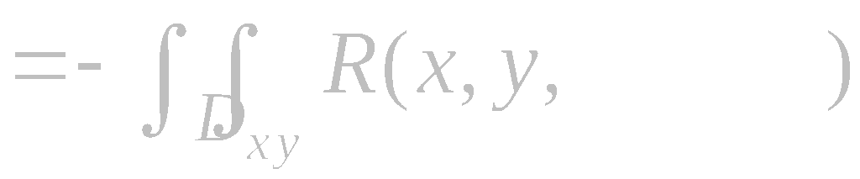
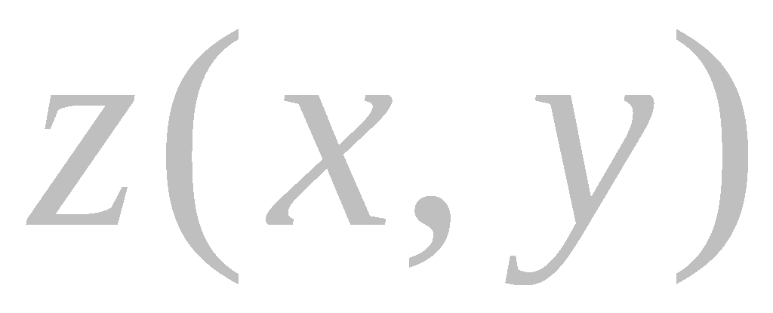

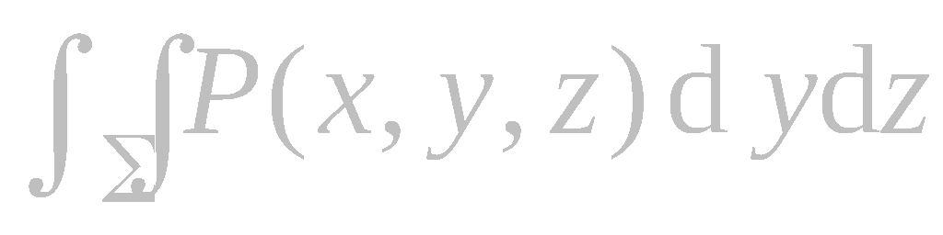
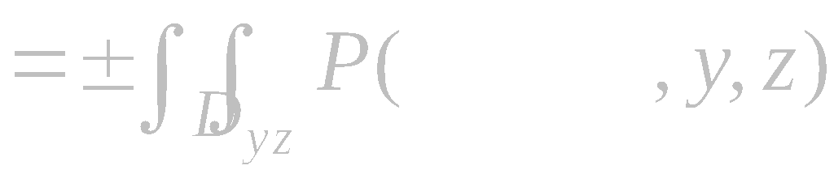
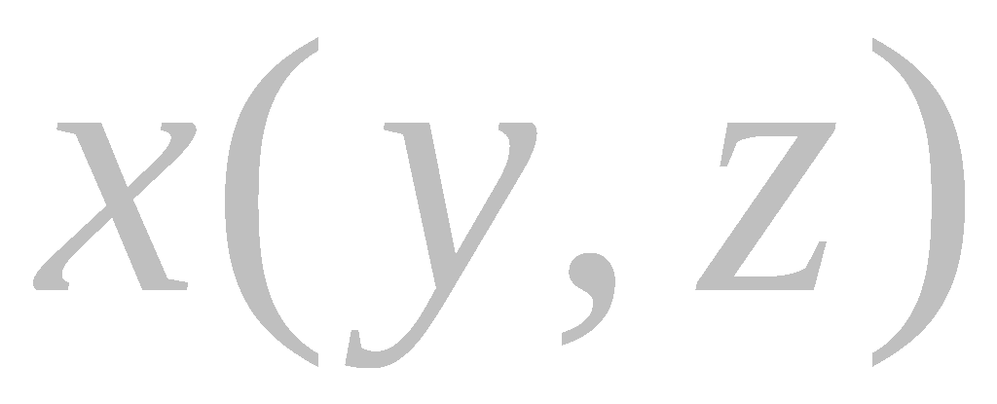


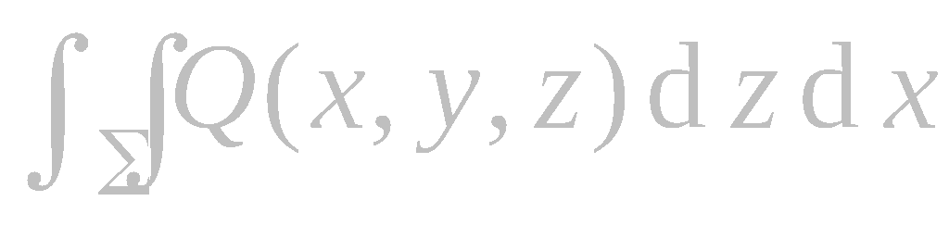
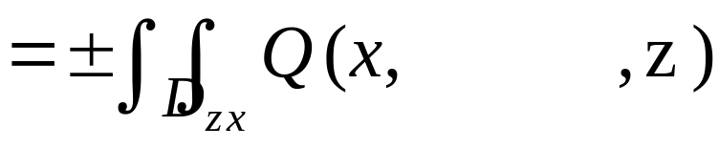
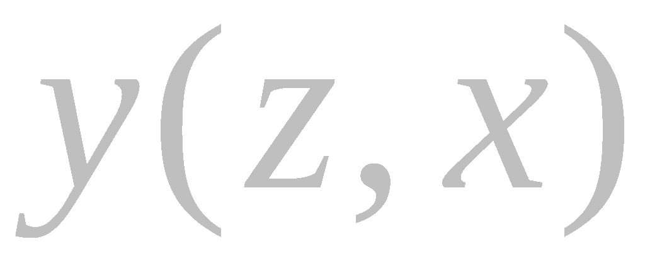
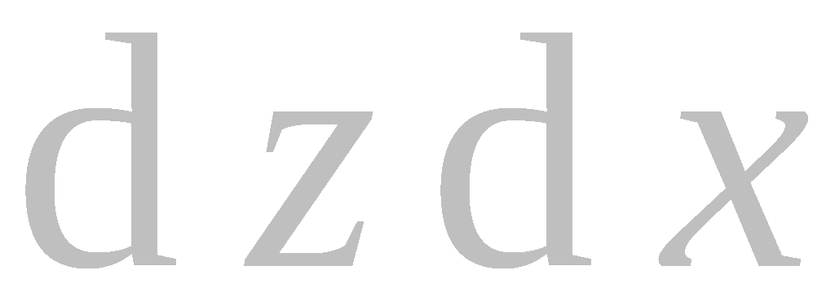
6.第二型曲面积分的计算(续2)
类似有:
如果积分曲面 Σ 取下侧, 则
• 若
则有
(前正后负)
• 若
则有
(右正左负)
Notes:
P403

Slide 18
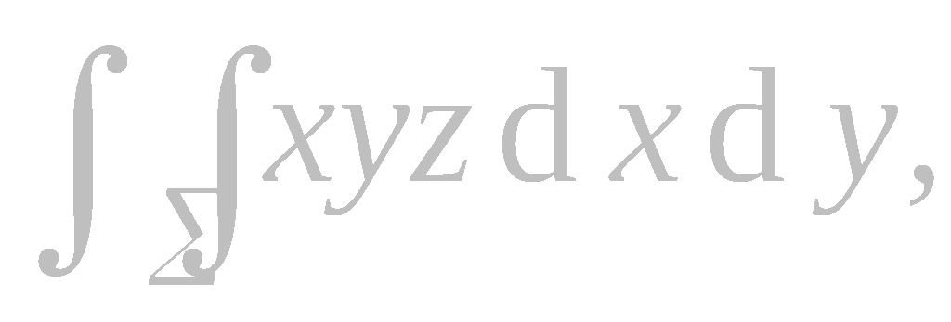
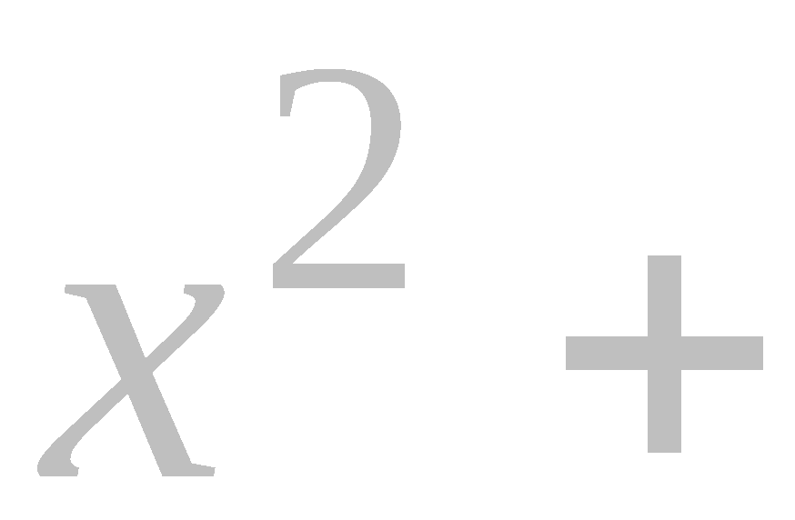
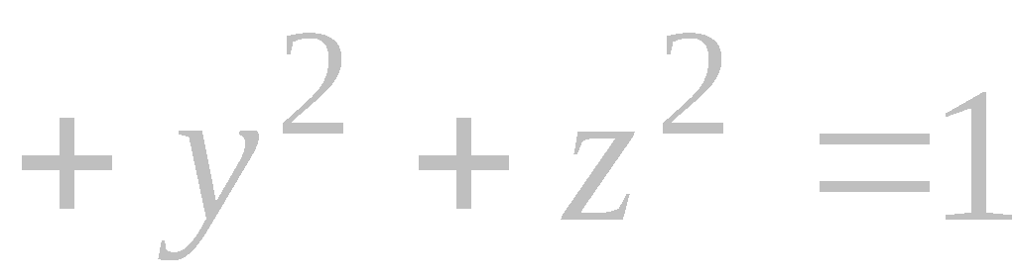












7.例
例1. 计算曲面积分
其中 ∑ 为球面
外侧在第一和第八卦限部分.
解: 把 ∑ 分为上下两部分
Notes:
P403

Slide 19













7.例(续1)
Notes:
P403

Slide 20










7.例(续2)
例2. 计算积分 ，
为球面 的外侧.
解：
对积分 ,
分别用 和 记前半球面和
后半球面的外侧,
则有
因此,
Notes:
P403

Slide 21






7.例(续3)
对积分 ,
分别用 和 记右半球面和左半
球面的外侧，
则有：
Notes:
P403

Slide 22






7.例(续4)
因此,
Notes:
P403

Slide 23








7.例(续5)
对积分
分别用 和 记上半球面和下半
球面的外侧,
则有
因此,
Notes:
P403

Slide 24










8.参数方程情形下第二类曲面积分的计算
综上:
另外若曲面的方程为参数形式
假设曲面 上的点与 平面的
区域中的点一一对应，
同时 皆在 上
具有对 和 的连续的偏导数，
并且其雅可比行列式
中至少有一个不等于0 .
Notes:
P403

Slide 25



8.参数方程情形下第二类曲面积分的计算(续1)
则分别有
注：上三式中的正负号分别对应曲面 的两个侧，
特别当 平面的正方向对应于曲面 所选定的正向一侧时
取正号，否则取负号．
Notes:
P403

Slide 26





9.例
例3. 求
其中 是椭球面 上半部分
并取外侧.
解：
由广义极坐标变换：
以及积分是在曲面 的正侧进行，
所以取
正号，
即
Notes:
P403

Slide 27






10.两类曲面积分之间的关系
由第二类曲面积分计算公式可知，
设 是定义在光滑
曲面
上的连续函数，
以 的上侧为
正侧（这时 的法线方向与 轴正向成锐角），
则有
另一方面，
上述有向曲面 的法向量的方向余弦为
Notes:
P403

Slide 28




10.两类曲面积分之间的关系(续1)
故由第一型曲面积分的计算公式
所以，有
如果 取下侧，则
此时
Notes:
P403

Slide 29



10.两类曲面积分之间的关系(续2)
同理可推得：
由(1)-(3)有：
Notes:
P403

Slide 30




11.例
例4. 计算积分
其中 为连续函数，
为平面 在第四卦
限的部分的上侧.
解：
将 化为第一型曲面积分
其单位法向量:
Notes:
P403

Slide 31





11.例(续1)
注 :
这道例题巧妙的运用了第一型曲面与第二型曲面
积分之间的关系，
将抽象函数 去掉，
避开了对 的讨论
而直接得到结果．
Notes:
P403

Slide 32




12.内容小结
(1)曲面的侧
单侧曲面：比如莫比乌斯带
双侧曲面：根据具体位置分为上下侧、左
右侧、前后侧
(2)第二类曲面积分定义

Slide 33


12.内容小结(续1)
(3)第二类曲面积分计算
• 若
则有
(上正下负)
• 若
则有
(前正后负)
• 若
则有
(右正左负)

Slide 34

13.内容小结(续2)
(4)第二类曲面积分计算(参数方程情形下)
若曲面的方程为参数形式为
则：

Slide 35



13.内容小结(续3)
(5)两类曲面积分的联系

Slide 36












14.思考与练习
1. 计算
其中 ∑ 是以原点为中心, 边长为 a 的正立方
体的整个表面的外侧.
解:
利用对称性.
原式
∑ 的顶部
取上侧
∑ 的底部
取下侧

Slide 37









14.思考与练习(续1)
2. 设
是其外法线与 z 轴正向
夹成的锐角, 计算
解:

Slide 38















14.思考与练习(续3)
3. 计算曲面积分
其中∑
旋转抛物面
介于平面 z= 0
及 z = 2 之间部分的下侧.
解: 利用两类曲面积分的联系, 有
∴ 原式 =

Slide 39









14.思考与练习(续4)
原式 =

Slide 40
15.作业
习题13.4（pp.240-241）
A组题： 1(1)(3)(5)； 2.
B组题： 1.

Slide 41
Thank You !
2011年春

